Slide 1


Time 3: Stigemodellen
©Læringsmiljøsenteret

Slide 2

Timens tema
Til denne timen:
  Hvordan evaluerte dere valget deres i en vanskelig situasjon?
    Ville dere gjort samme valg igjen?
  Hvilke erfaringer har dere gjort med å prøve tretrinnsmodellen?
Tema for timen: Hvordan stigemodellen kan brukes for å dele problem opp i mindre og mer overkommelige deler.
©Læringsmiljøsenteret

Slide 3
Stigemodellen
Hva tror dere Ronaldo tenkte om seg selv og fotballkarrieren sin da han var 12?
Dersom jeg kunne gjøre eller lære noe jeg virkelig har drømt om, hva ville det ha vært?
  Tenk på det som fungerer
  Tenk positivt
©Læringsmiljøsenteret

Slide 4
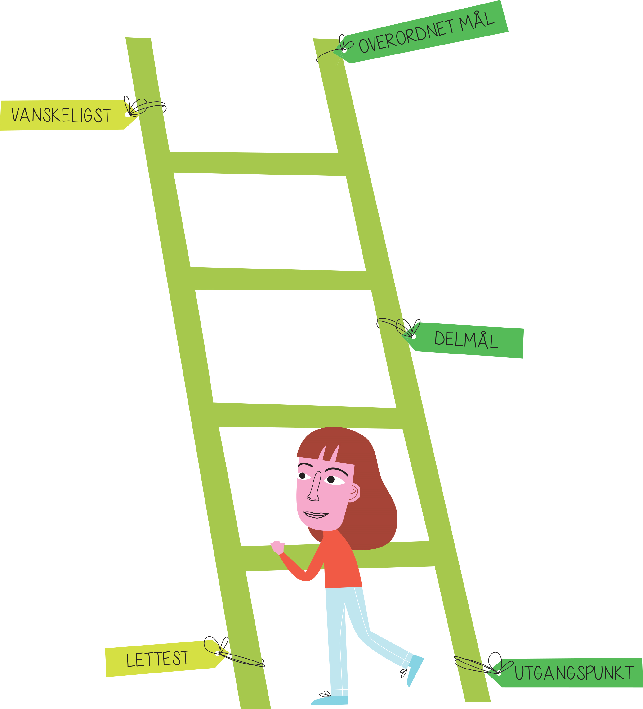
Stigemodellen
©Læringsmiljøsenteret

Slide 5

Sofie
Skriv stegene på de gule lappene.
Antall steg bestemmer gruppen.
Ranger stegene fra 1 (lett) til 8 (vanskelig).
Hjelp Sofie med å dele problemet opp i flere deler og plassere dem i stigemodellen.
©Læringsmiljøsenteret

Slide 6

Pustepause
©Læringsmiljøsenteret

Slide 7


Refleksjon over nytteverdien
Hva synes du om temaet
problemløsing?
Hva har vært nyttig for deg i temaet problemløsing?
  Hvorfor har det vært nyttig?
Hva i temaet problemløsing har ikke vært nyttig for deg?
  Hvorfor har det ikke vært nyttig?
©Læringsmiljøsenteret

Slide 8

Oppgaver til neste gang
Tenk gjennom:
  Neste gang du har satt deg et mål, vurder hva som er utgangspunktet ditt, og tenk gjennom hvilke steg du må ta for å nå målet.
  Begynn med det enkleste delmålet og se for deg at du tar steg for steg til du når toppen av stigen og hovedmålet ditt.
©Læringsmiljøsenteret

Slide 9

Oppgaver til neste gang
Prøv ut:
  Neste gang du har satt deg et mål, prøv å nå det gjennom å bruke stigemodellen.
  Bruk stigemodellen i ROBUST-appen som hjelp til å nå målet ditt.
Gjør følgende:
  Neste gang du får en større oppgave på skolen, prøv å bruke stigemodellen når du skal løse den.
©Læringsmiljøsenteret

